Slide 1
Научно-производственное
предприятие
ВИРГ-РУДГЕОФИЗИКА
НПП ВИРГ-Рудгеофизика
2018
геолого-геофизическая сервисная компания
МИНГЕО 2018
www.virg-npp.ru, Санкт-Петербург

Slide 2
Научно-производственное
предприятие
ВИРГ-РУДГЕОФИЗИКА
О Нас
Общество с ограниченной ответственностью
научно-производственное предприятие ВИРГ-Рудгеофизика
является сервисной компанией в области геолого-геофизических исследований при поисках и разведке месторождений полезных ископаемых. Компания создана в 2003 году.
www.virg-npp.ru, Санкт-Петербург

Slide 3
Научно-производственное
предприятие
ВИРГ-РУДГЕОФИЗИКА
Принципы:
Анализ ретроспективной информации;
Интеграция геологической, геохимической и геофизической информации на базе ГИС;
Создание разно-уровневых
прогнозно-поисковых моделей;
Прогнозирование на основе методов
математической статистики и
экспертных систем;
Современные геофизические технологии
проведения полевых работ и
анализа их результатов.
Цель:
Эффективная помощь заказчикам
при прогнозировании и поиске
промышленно значимых
месторождений полезных ископаемых
www.virg-npp.ru, Санкт-Петербург

Slide 4
Научно-производственное
предприятие
ВИРГ-РУДГЕОФИЗИКА
Направления
Геофизическое обеспечение геологосъемочных работ и
прогнозно-металлогенических работ масштаба 1: 200 000 -1 : 1 000 000;
Геолого-геофизическое информационное и методическое обеспечение прогноза и поиска МПИ;
Поиски месторождений твердых полезных ископаемых.
www.virg-npp.ru, Санкт-Петербург

Slide 5
Научно-производственное
предприятие
ВИРГ-РУДГЕОФИЗИКА
Геолого-геофизическое информационное
и методическое обеспечение прогноза и поиска МПИ
Сбор и общение фондовых материалов;
Создание цифровых макетов карт;
Выделение наиболее перспективных участков для лицензирования; и первоочередного проведения поисковых работ;
Создание проекта поисковых работ;
Проведение поисковых работ.
www.virg-npp.ru, Санкт-Петербург

Slide 6
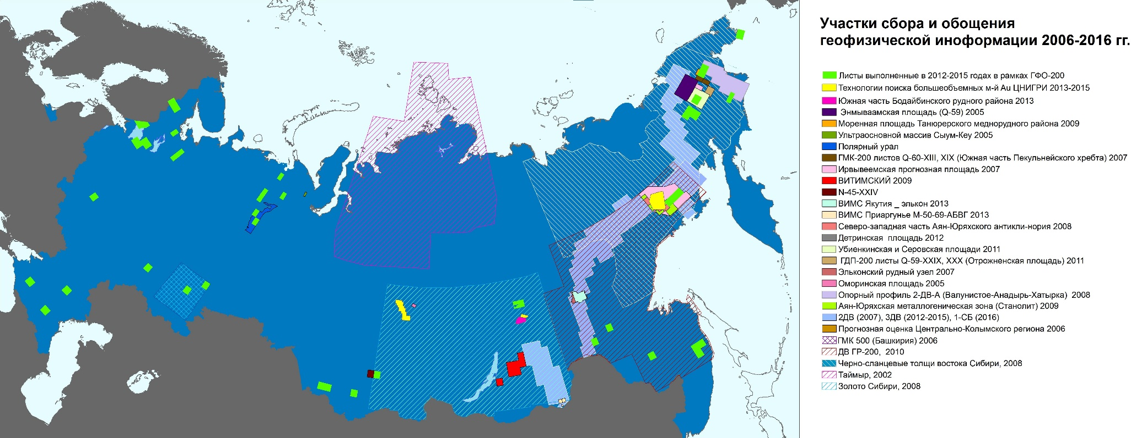
Научно-производственное
предприятие
ВИРГ-РУДГЕОФИЗИКА
Геофизическая изученность
Участки обобщения
www.virg-npp.ru, Санкт-Петербург

Slide 7
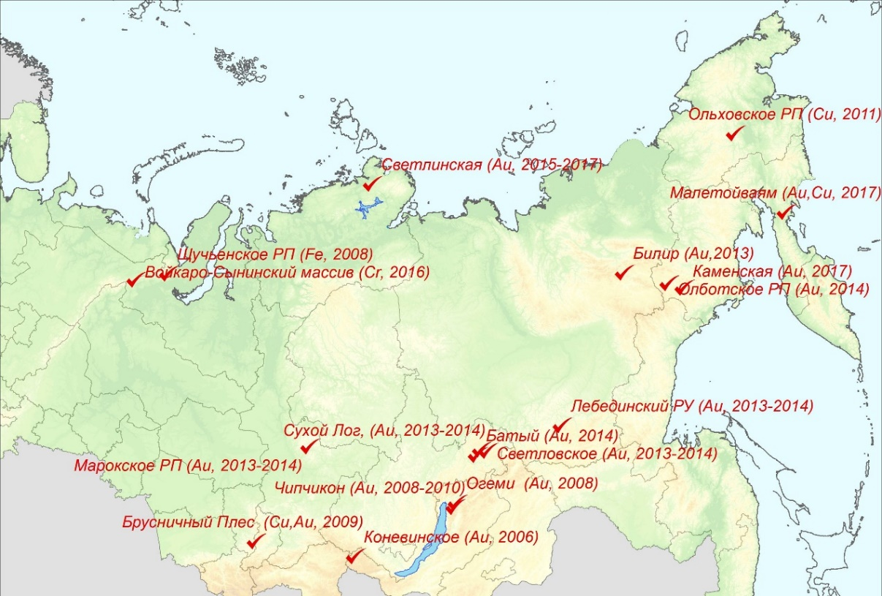
Научно-производственное
предприятие
ВИРГ-РУДГЕОФИЗИКА
Поисковые работы
Cu
5%
Fe
3%
Cr
2%
Au
90%
www.virg-npp.ru, Санкт-Петербург

Slide 8
Научно-производственное
предприятие
ВИРГ-РУДГЕОФИЗИКА
Информационные технологии
Автоматизированная оцифровка геологических и геофизических ретроматериалов;
Создание увязанных цифровых моделей карт в GIS (ArcMap)
Анализ геофизических полей и строгое решение обратной задачи;
Формализованный прогноз на основе эталонной классификации и интеграции геологических, геохимических и геофизических данных.
www.virg-npp.ru, Санкт-Петербург

Slide 9
Научно-производственное
предприятие
ВИРГ-РУДГЕОФИЗИКА
Полевые технологии
Гравиразведка с гравиметрами Autograv CG-5 (Sintrex) ;
Магниторазведка;
Электроразведка (ВП, ЗСБ(МПП), АМТЗ, РМТ-К)
Высокоточная топогеодезическая съемка с GNSS системами и фотограмметрия с БПЛА;
Поисковые геологические маршруты;
Отбор образцов пород для исследования петрофизических свойств.
www.virg-npp.ru, Санкт-Петербург

Slide 10
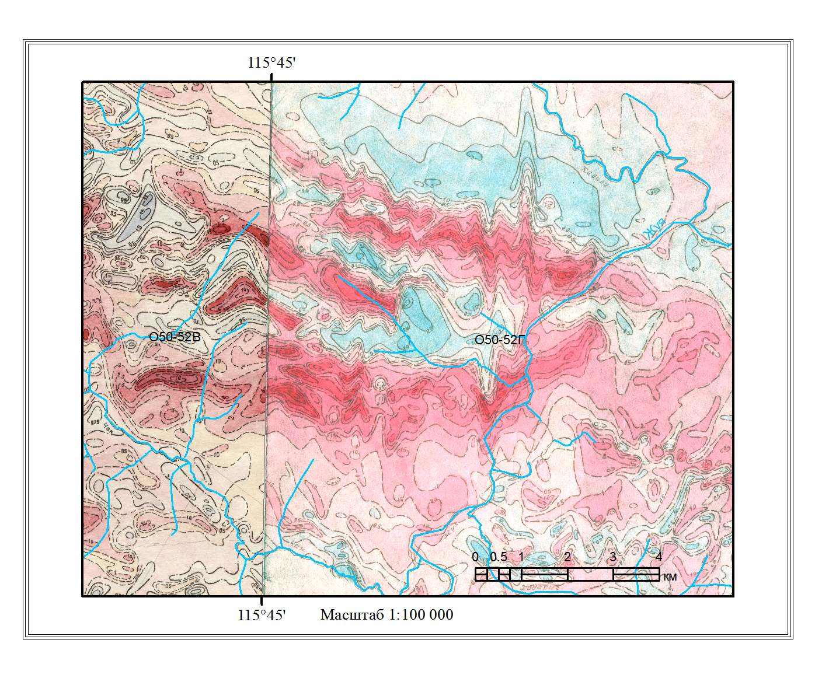
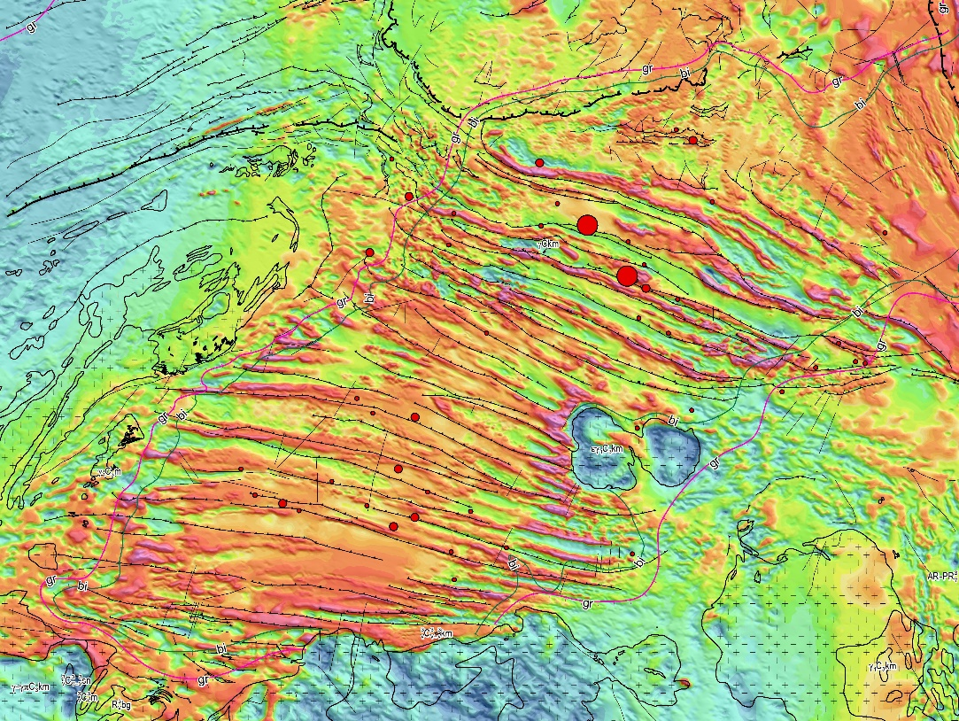
Научно-производственное
предприятие
ВИРГ-РУДГЕОФИЗИКА
Создание геофизической основы прогнозирования
Шаг 2. Сводная цифровая модель поля
Шаг 1.
Фондовые отчеты
(скан-копии бумажных карт)
www.virg-npp.ru
Санкт-Петербург

Slide 11
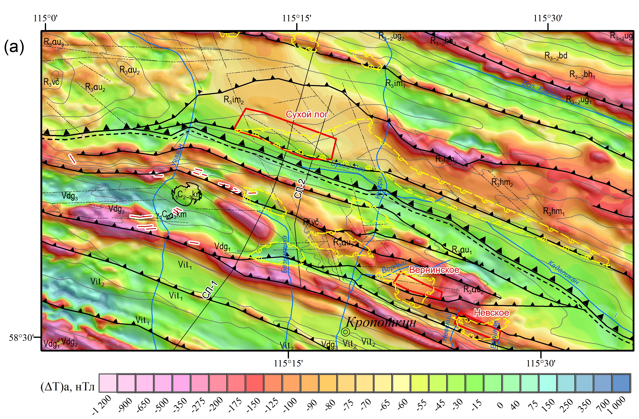
Научно-производственное
предприятие
ВИРГ-РУДГЕОФИЗИКА
Шаг 2. Сводная цифровая модель поля
Создание геофизической основы прогнозирования
Шаг 3.
Выявление признаков
Зоны ослабления
магнитного поля –
признак метасоматических
изменений
Кропоткинский РРУ
м-е Сухой Лог
www.virg-npp.ru
Санкт-Петербург

Slide 12
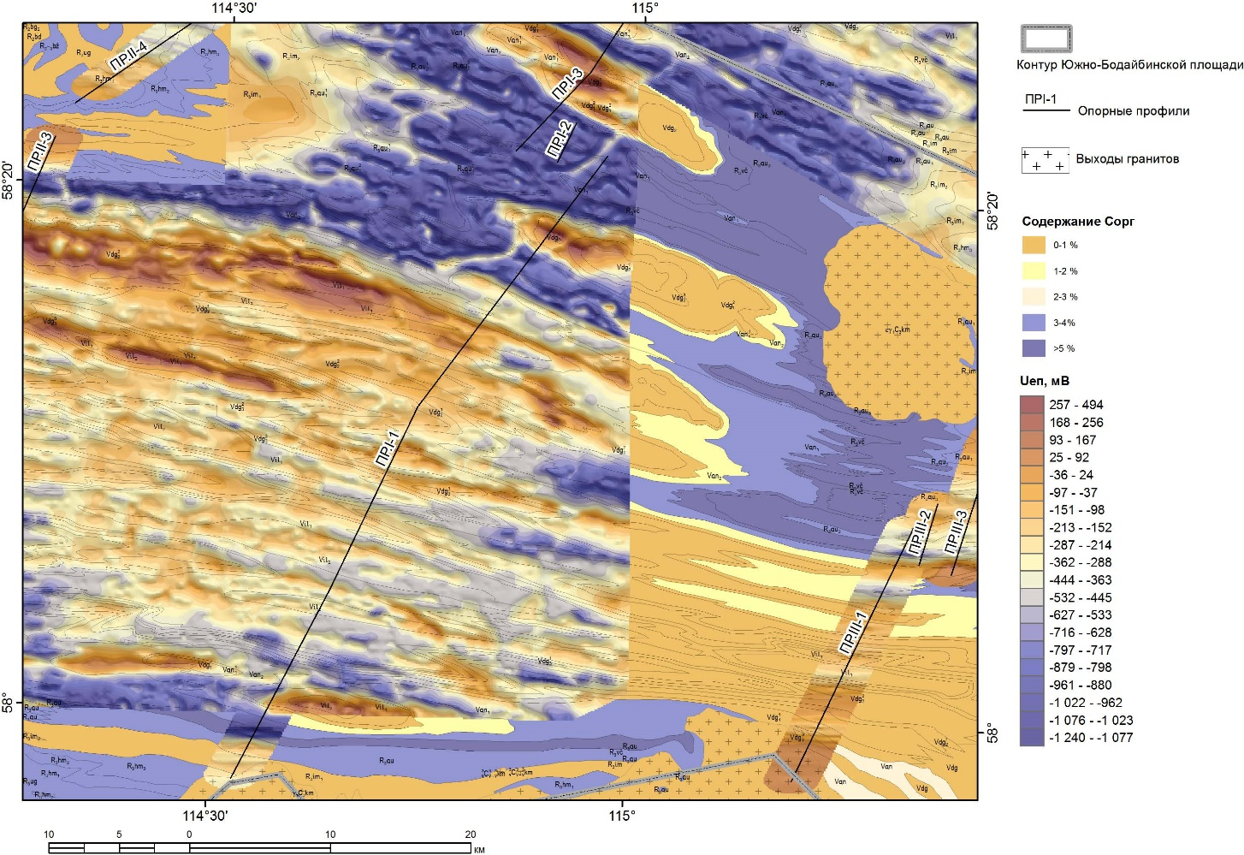
Научно-производственное
предприятие
ВИРГ-РУДГЕОФИЗИКА
Шаг 2. Сводная цифровая модель поля
Создание геофизической основы прогнозирования
Шаг 3.
Выявление признаков
Отрицательные аномалии
ЕП – признак углеродисто-
сланцевых толщ
www.virg-npp.ru
Санкт-Петербург
Южная часть
Бодайбинского рудного района

Slide 13
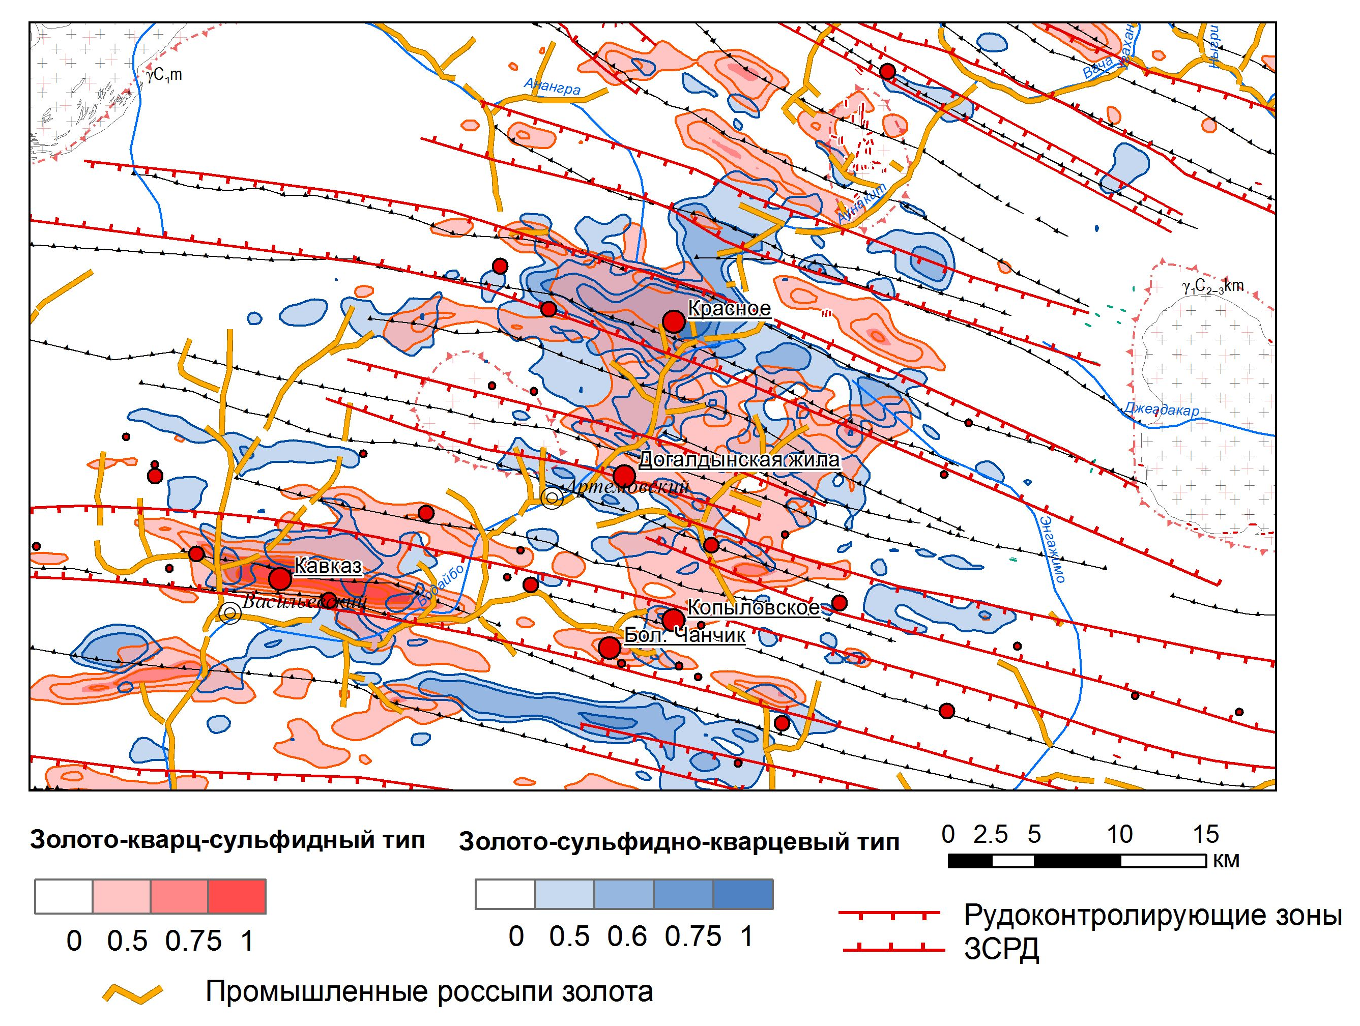
Научно-производственное
предприятие
ВИРГ-РУДГЕОФИЗИКА
Шаг 2. Сводная цифровая модель поля
Создание геофизической основы прогнозирования
Шаг 4.
Прогнозирование
по комплексу признаков
I. Схема прогноза
II. Экспертный анализ
III. Выбор участков
www.virg-npp.ru
Санкт-Петербург
Южная часть
Бодайбинского рудного района

Slide 14
Научно-производственное
предприятие
ВИРГ-РУДГЕОФИЗИКА
Прогнозная оценка поисковой площади по геофизическим данным
Объект – Эталон 1
Объект – Эталон 2
Выделены участки, перспективные на выявление золотого оруденения разного типа.
Даны рекомендации по размещению поисковых скважин.
Мера сходства с эталоном, %
высокая
золоторудное месторождение (п-ов Камчатка)
средняя
низкая
www.virg-npp.ru
Санкт-Петербург
нет или отрицательная

Slide 15
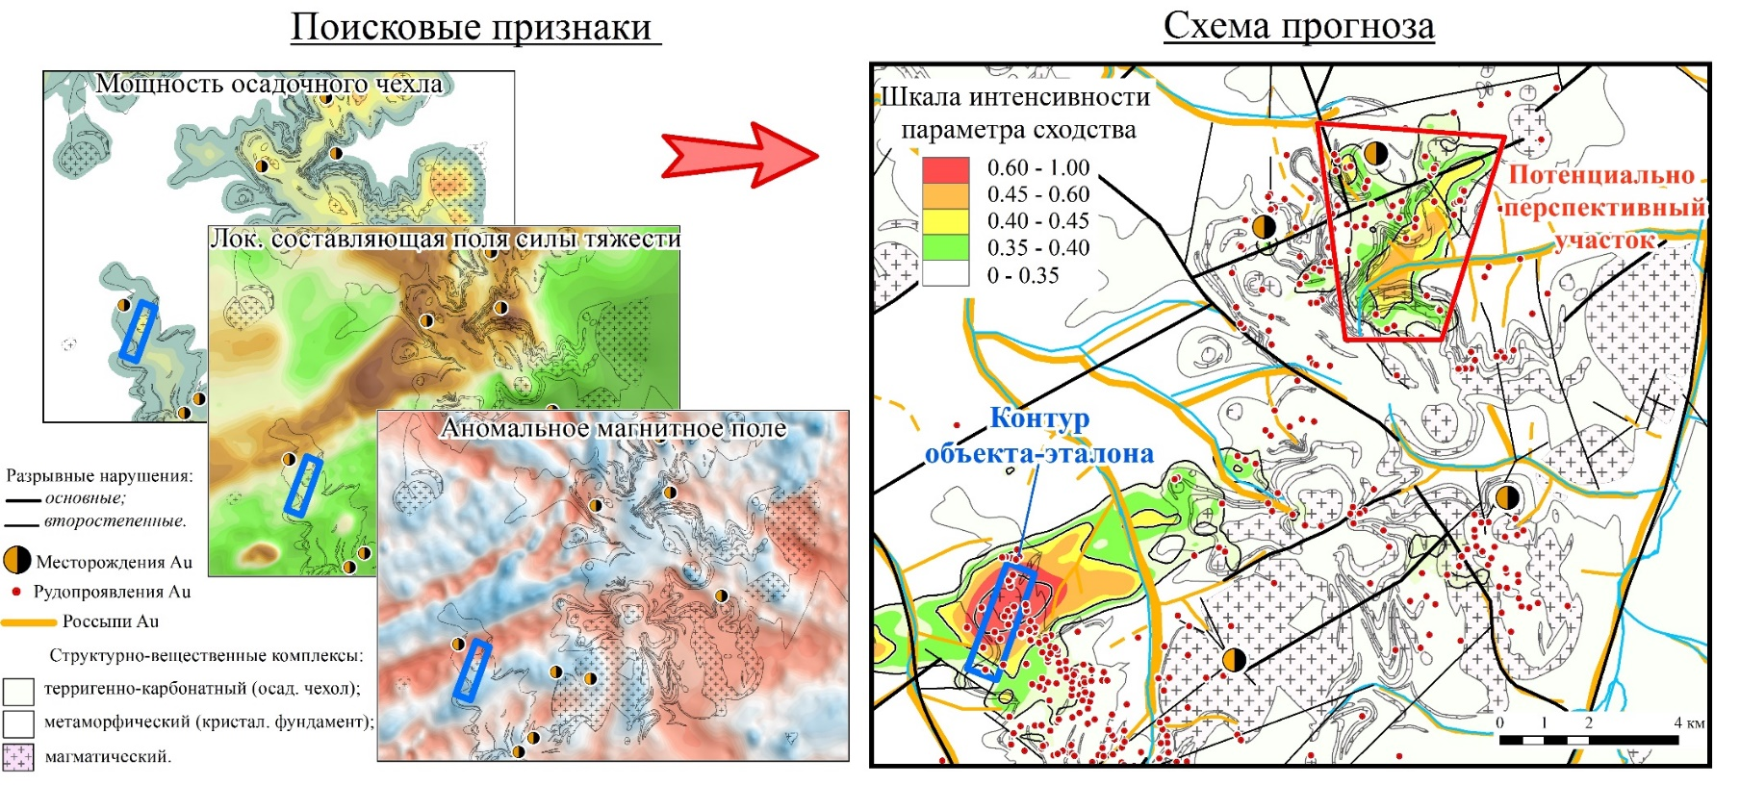
Научно-производственное
предприятие
ВИРГ-РУДГЕОФИЗИКА
Прогнозная оценка поисковой площади по геофизическим данным
поисковые признаки
прогнозная схема
Прогноз проведен с использованием геофизических и геологических признаков;
Выделен участок, в пределах которого установлена высокая степенью сходства с объектом-эталоном;
По данным горно-буровых работ установлена золотоносная зона.
www.virg-npp.ru, Санкт-Петербург
www.virg-npp.ru
Санкт-Петербург
Лебединский рудный узел

Slide 16
Научно-производственное
предприятие
ВИРГ-РУДГЕОФИЗИКА
Формализованный прогнозный анализ
целевых объектов поиска
Количественные методы прогнозирования позволяют выделить полезную информацию из большого объема исходных данных, на анализ которых часто не хватает времени
Формализованный подход к анализу данных позволяет:
исключить субъективное мнение интерпретатора;
проводить анализ большого объема разнородных данных быстро;
учесть слабо изученные связи между поисковыми признаками и объектами-эталонами.
www.virg-npp.ru, Санкт-Петербург

Slide 17
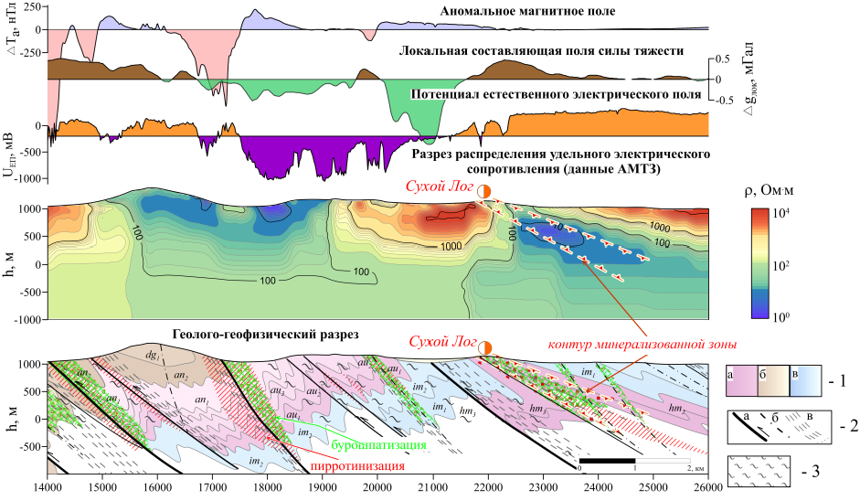
Научно-производственное
предприятие
ВИРГ-РУДГЕОФИЗИКА
Опытно-методические работы
Шаг 5.
Прогнозно-поисковая
модель
www.virg-npp.ru
Санкт-Петербург

Slide 18
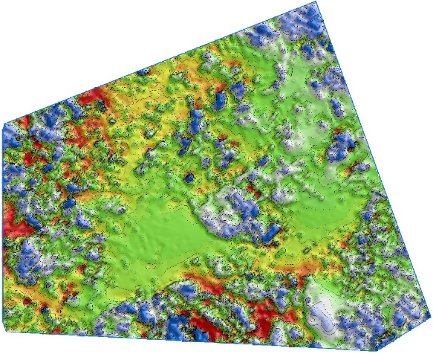
Научно-производственное
предприятие
ВИРГ-РУДГЕОФИЗИКА
3D петрофизические модели
интерпретация
моделирование
магнитное поле
3D геолого-геофизическая
модель
петрофизическая модель
Программы:
MAG3D, GRAV3D
SIGMA3D, Oasis Montaj
www.virg-npp.ru
Санкт-Петербург

Slide 19
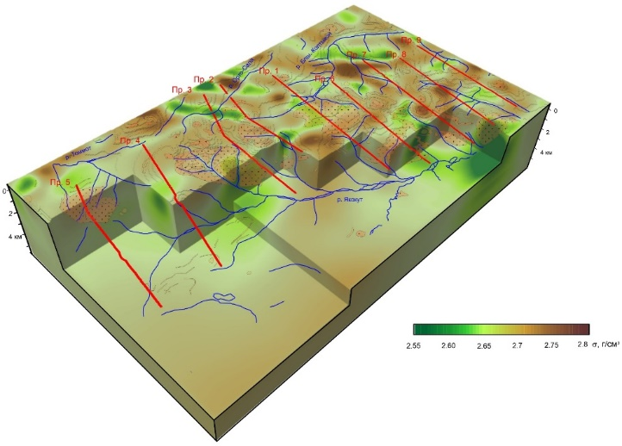
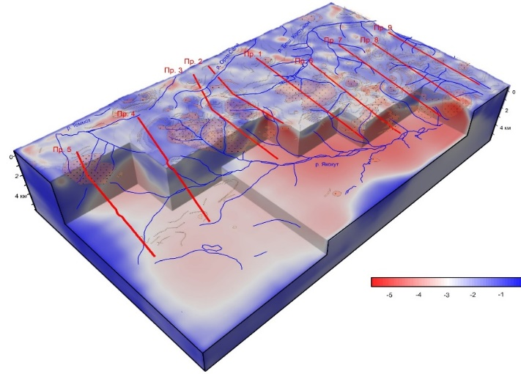
Научно-производственное
предприятие
ВИРГ-РУДГЕОФИЗИКА
3D петрофизические модели
Магнитная восприимчивость
Плотность
Лебединский
рудно-россыпной узел
σ, г/см³
lg(æ)
-2.6
-2,7
2.8
-5
-3
-1
скарны
Интрузивные тела
мраморы
0
5
10 км
www.virg-npp.ru
Санкт-Петербург

Slide 20
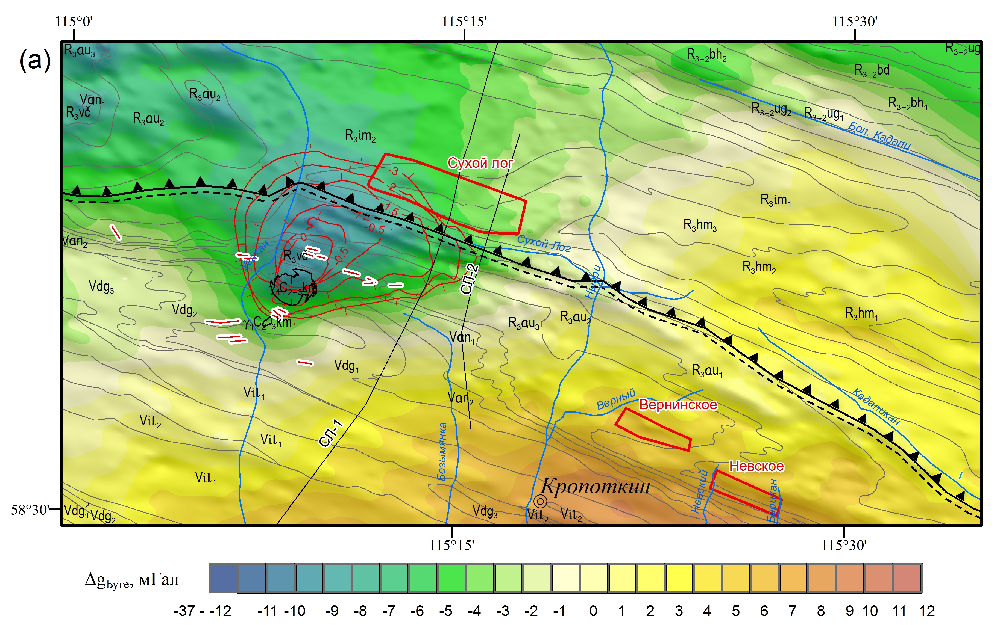
Научно-производственное
предприятие
ВИРГ-РУДГЕОФИЗИКА
3D петрофизические модели
Угаханский
скрытый массив
www.virg-npp.ru
Санкт-Петербург

Slide 21
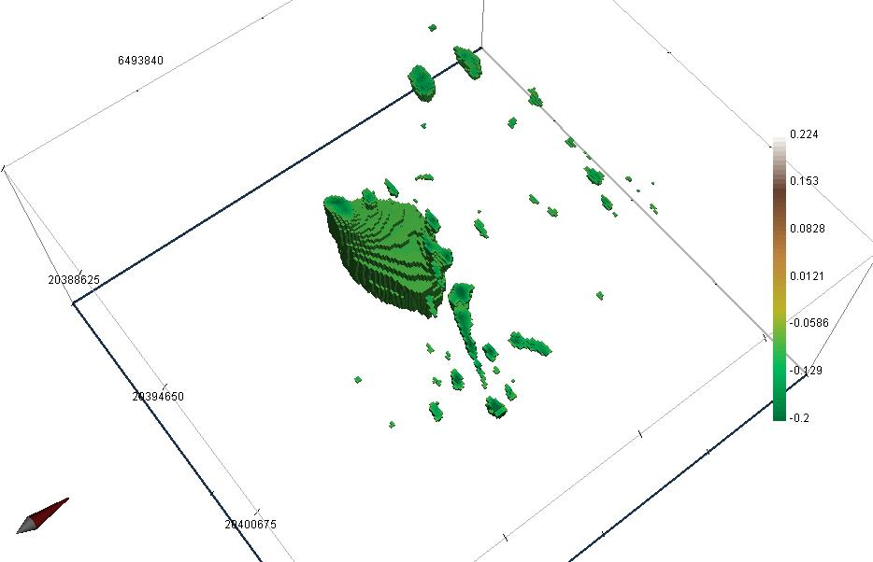
Научно-производственное
предприятие
ВИРГ-РУДГЕОФИЗИКА
3D петрофизические модели
Избыточная плотность, г/см³
Фоновая плотность, 2,74 г/см³
Сухой Лог
С
www.virg-npp.ru
Санкт-Петербург

Slide 22
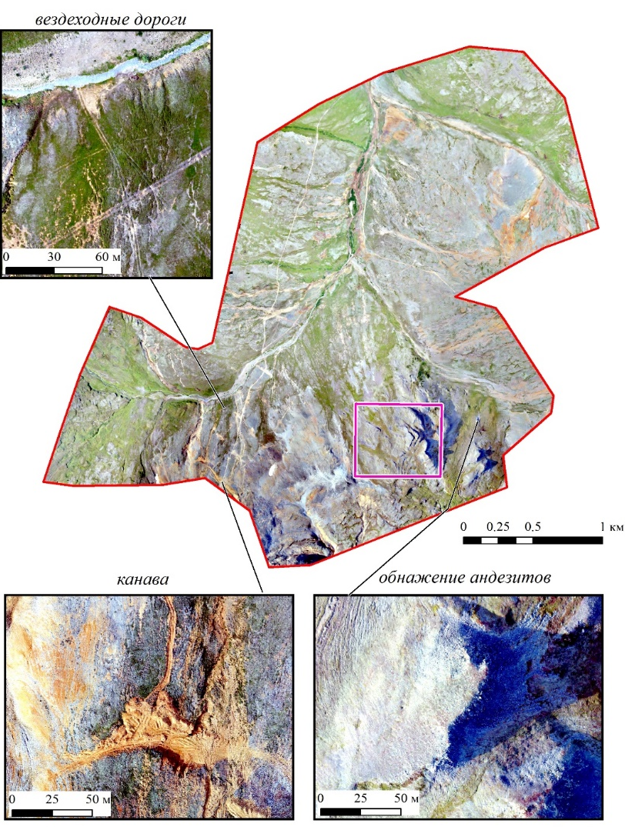
Научно-производственное
предприятие
ВИРГ-РУДГЕОФИЗИКА
АФС и фотограмметрия с БПЛА при поисковых работах
Преимущества съемки с БПЛА:
высокая производительность;
возможность обследования труднодоступных участков;
получение аэрофотоснимков и цифровых моделей рельефа местности в реальном времени.
www.virg-npp.ru
Санкт-Петербург
Ортофотоплан (с детализацией)

Slide 23
Научно-производственное
предприятие
ВИРГ-РУДГЕОФИЗИКА
АФС и фотограмметрия с БПЛА при поисковых работах
Детальность создаваемых ЦРМ
на порядок выше чем у инструментальных съемок
Цифровая модель рельефа местности
(по данным аэрофотосъемки с БЛА)
Цифровая модель рельефа местности
(по данным топографо-геодезической съемки
масштаба 1:1000)
Ошибка определения высот
составила ±2 м.
www.virg-npp.ru, Санкт-Петербург
www.virg-npp.ru
Санкт-Петербург

Slide 24
Научно-производственное
предприятие
ВИРГ-РУДГЕОФИЗИКА
Петрофизические исследования образцов
Оптическая микроскопия
(рудная, микрозонд, РФА и др.)
Мы проводим петрофизические исследования в лаборатории кафедры геофизики СПБГУ
Определяем следующие параметры:
плотность;
пористость;
удельное электрическое сопротивление;
поляризуемость;
магнитную восприимчивость;
намагниченность.
Специализированные лабораторно-аналитические исследования:
изучение параметров остаточной намагниченности;
изучение временных характеристик ВП
Рентгеновская компьютерная томография образцов
3D
2D
Петрофизика основа – интерпретации!
www.virg-npp.ru
Санкт-Петербург

Slide 25
Научно-производственное
предприятие
ВИРГ-РУДГЕОФИЗИКА
Почему НПП ВИРГ-Рудгеофизика ?
Огромный объем накопленной геолого-геофизической информации;
Лицензия на работу с Гостайной !
Глубокая интеграция геологической, геофизической
и геохимической информации;
Сопровождение поисковых работ на разных этапах;
Применение научных методов прогнозирования;
www.virg-npp.ru, Санкт-Петербург

Slide 26
Научно-производственное
предприятие
ВИРГ-РУДГЕОФИЗИКА
Спасибо за внимание !
НПП ВИРГ-Рудгеофизика
готовы к сотрудничеству!
www.virg-npp.ru, Санкт-Петербург

